Slide 1

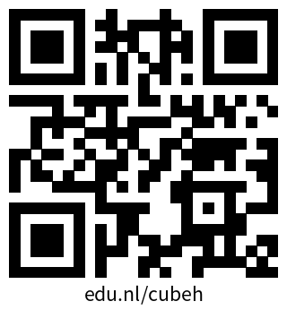
Polder Perspectives XR
Printing materials and instruction link for game hosts
Edu.nl/cubeh
Hosts, check speaker notes throughout this presentation for help and tips!

Slide 2
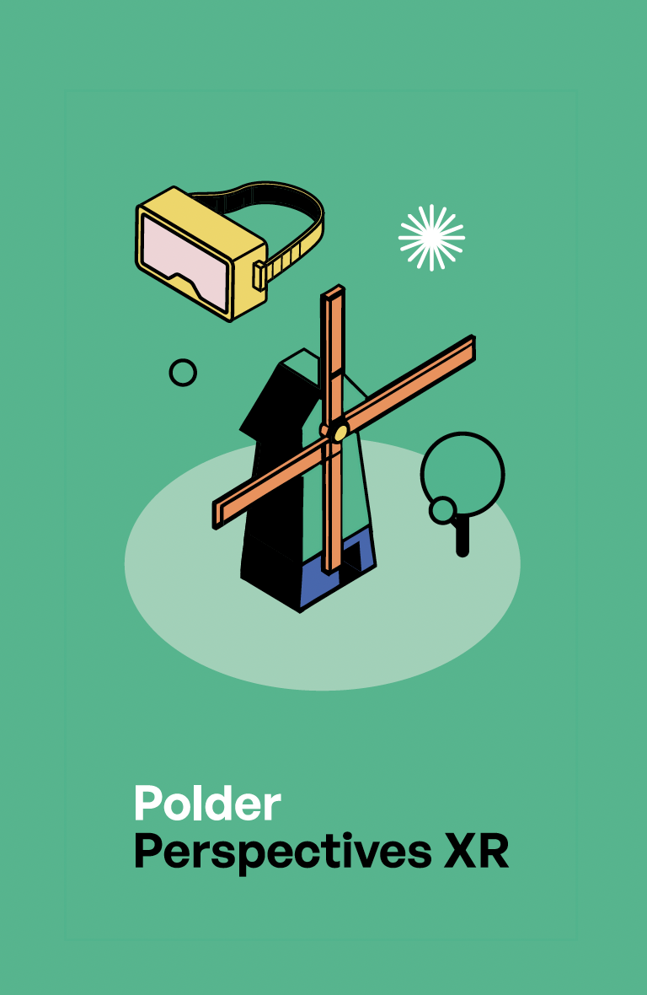
Polder Perspectives XR
Informatiepresentatie

Slide 3

Welkom bij Polder Perspectives XR
Dit is een workshopspel waarbij de ethische kanten van XR-technologie in het onderwijs aan bod komen.
Tijdens dit spel ontstaan waardevolle discussies over ethiek en publieke waarden.
Maar, wat is Responsible XR?
Early designs
Notes:
Gastheer/gastvrouw:
Controleer of je al het benodigde materiaal hebt uitgeprint voordat je aan het spel begint.
Advies voor de ruimte: Je hebt ruimte nodig voor teams om zich te verspreiden en te praten. Bureaus zijn handig voor spelers om op de doeken te tekenen.
Het doel hier is om de context te schetsen van waarom het spel is gemaakt en waarom we het gesprek willen aangaan over verantwoorde XR in het onderwijs.

Slide 4
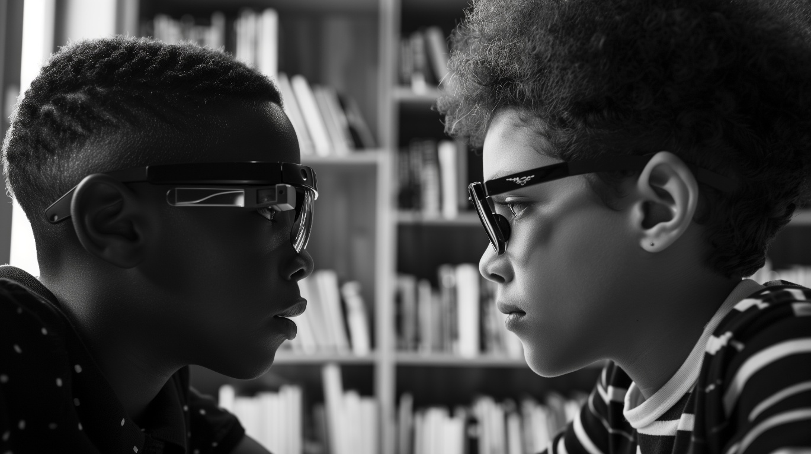
Wat is
Responsible XR?
Responsible (verantwoordelijk) XR
gaat over het gebruiken en ontwikkelen van XR-technologie op een manier die onze publieke waarden respecteert.
Wij geloven dat verantwoordelijkheid en verantwoord handelen mogelijk zijn door dit als een vaardigheid op te bouwen.
Wij geloven dat technologieën niet neutraal zijn; ze veranderen en beïnvloeden hoe wij ons verhouden tot onze onderwijs- en onderzoekspraktijken.
Early designs
Notes:
Gastheer/gastvrouw:
Het is altijd welkom dat je vermeldt waarom dit onderwerp voor jou persoonlijk belangrijk is of waarom je het belangrijk vindt om dit binnen je instelling/school te bespreken.

Slide 5
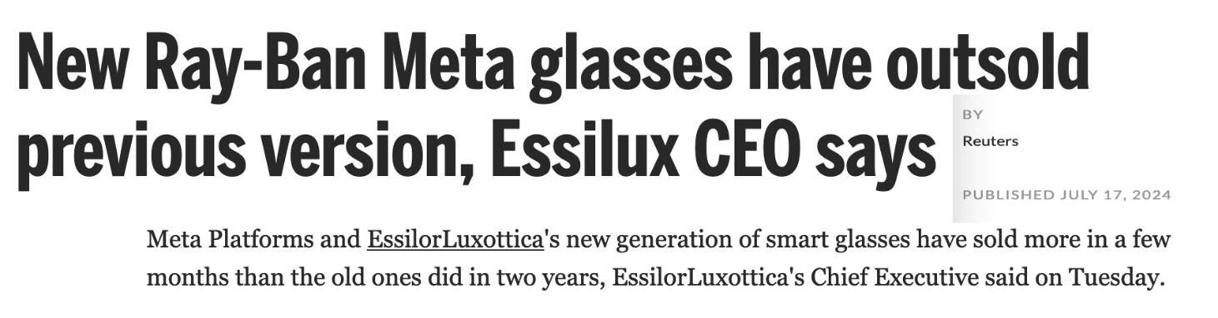
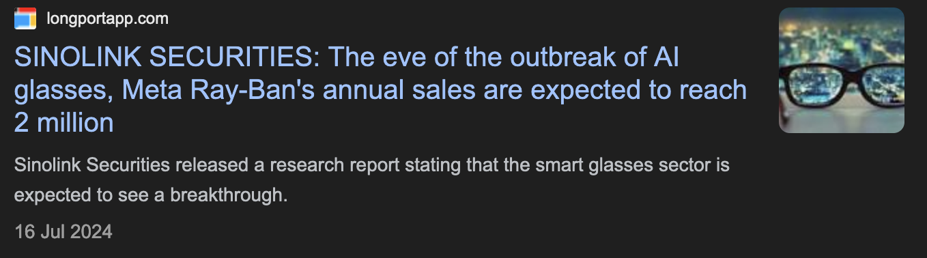
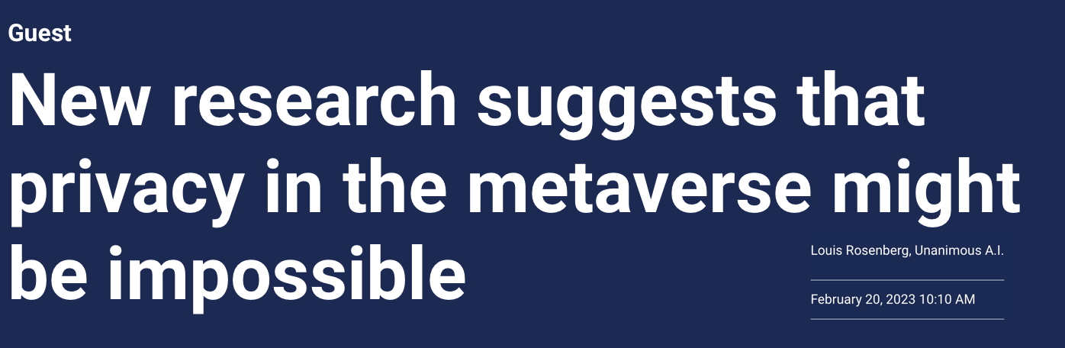
Het is nú tijd
De technologieën die we gebruiken, zijn ontworpen met bepaalde waarden in gedachten; ze zijn niet alleen gemaakt voor efficiëntie en praktische doeleinden.
Huidige technologieën in XR en AI blijven zich snel ontwikkelen, vaak zonder erkenning van hun sociale en maatschappelijke impact.
We hebben nu een moment, voordat grootschalige adoptie plaatsvindt, om deze gesprekken te voeren over realiteit-veranderende technologieën binnen onze instellingen.
Early designs
Notes:
Opmerkingen bij de presentatie:
Punt 1: Technologieën zijn niet neutraal - ze weerspiegelen waarden die verder gaan dan efficiëntie of productiviteit.
Punt 2: XR en AI ontwikkelen zich snel, vaak zonder rekening te houden met maatschappelijke gevolgen.
Punt 3: Het is nu tijd om te bespreken hoe technologie die de werkelijkheid verandert onze instellingen vormgeeft voordat ze massaal wordt ingevoerd.
//
Bronnen:
Nieuwe Ray-Ban Meta-bril heeft vorige versie overtroffen, zegt Essilux CEO
https://ca.fashionnetwork.com/news/New-ray-ban-meta-glasses-have-outsold-previous-version-essilux-ceo-says,1650790.html
SINOLINK SECURITIES: Aan de vooravond van de uitbraak van AI-brillen wordt verwacht dat de jaarlijkse verkoop van Meta Ray-Ban 2 miljoen zal bereiken https://longportapp.com/en/news/209060992

Slide 6
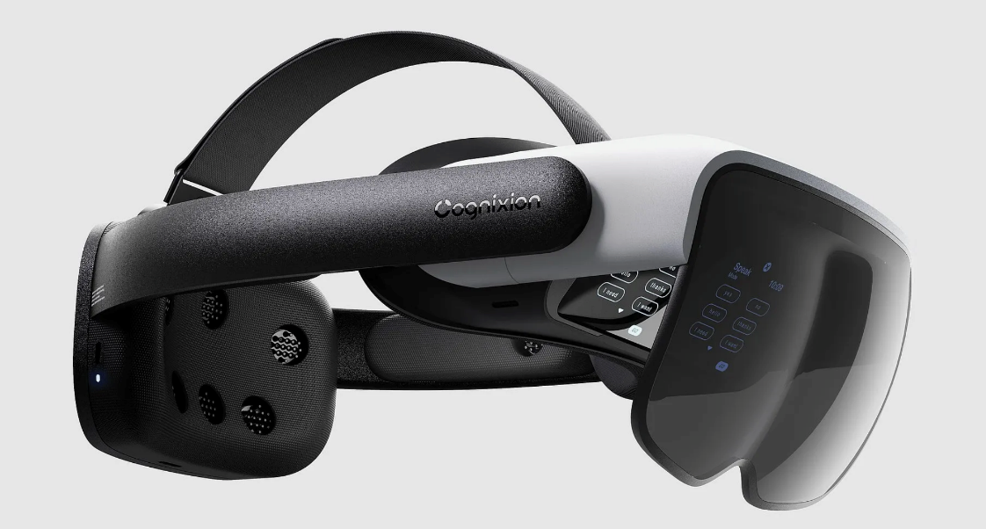
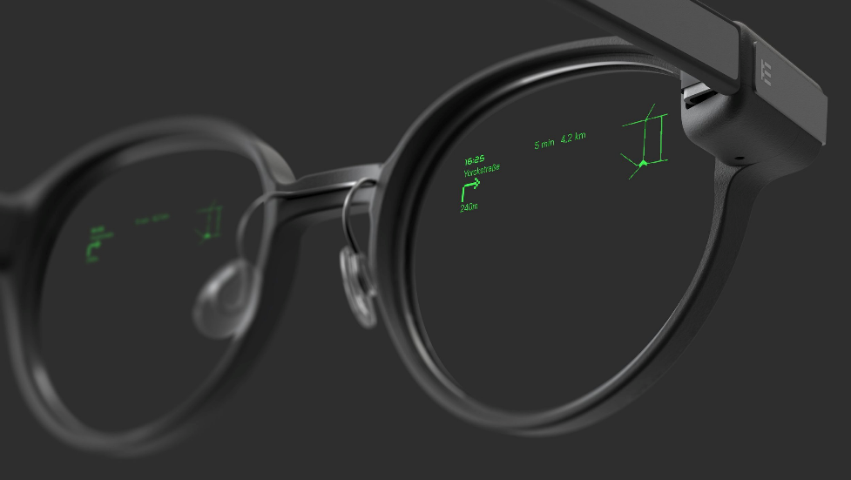
Samen vooruitkijken
Toekomstige technologische uitdagingen
Niet-invasieve brain-computer interfaces kunnen herdefiniëren wat we als "normale" leerdata beschouwen.
Institutionele bewustwording en discussie zijn nodig
Nu techgiganten de innovatie leiden, hoe moet het onderwijs zich aanpassen terwijl publieke waarden worden gewaarborgd?
De Cognixion One: helpt gebruikers met een breed scala aan fysieke en neurologische vaardigheden om toegang te krijgen tot augmented reality.
Even realities: G1 digitale bril
Notes:
Presentatie Opmerkingen:
Technologieën zoals de Cognixion One geven ons een kijkje in de nieuwe mogelijkheden voor BCI en virtuele informatie die gedeeld kan worden tussen gebruiker en interfaces.
Deze voorbeelden onthullen nieuwe manieren van interactie met bio-informatie en bieden stof tot nadenken over hoe we de toekomst van deze informatie in het onderwijs zouden kunnen zien.
AI en XR zullen zich samen en op onverwachte manieren blijven ontwikkelen.
Bronnen:
Meer informatie over BCI for VR/AR/XR - 2023
https://medium.com/@re-ak/bci-for-vr-ar-xr-review-2023-68c4faafbbae
Even Realities G1: https://www.4doptiek.nl/nieuws/2013155_slimme-bril-even-realities-g1-digital-glasses

Slide 7
Ambition
Dus, hoe kunnen we meer doen?
Laten we samen leren, vandaag

Slide 8
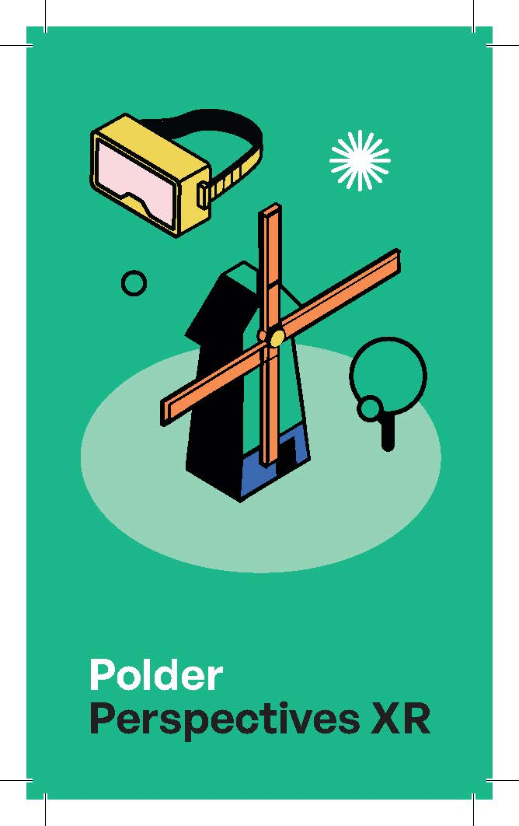

Let’s Play!

Slide 9
Wat staat er op de planning?
Denk na over onze gedeelde publieke waarden
Speel onbekende rollen
Creëer nieuwe XR-ervaringen
Stel moeilijke vragen en probeer ze te beantwoorden

Slide 10
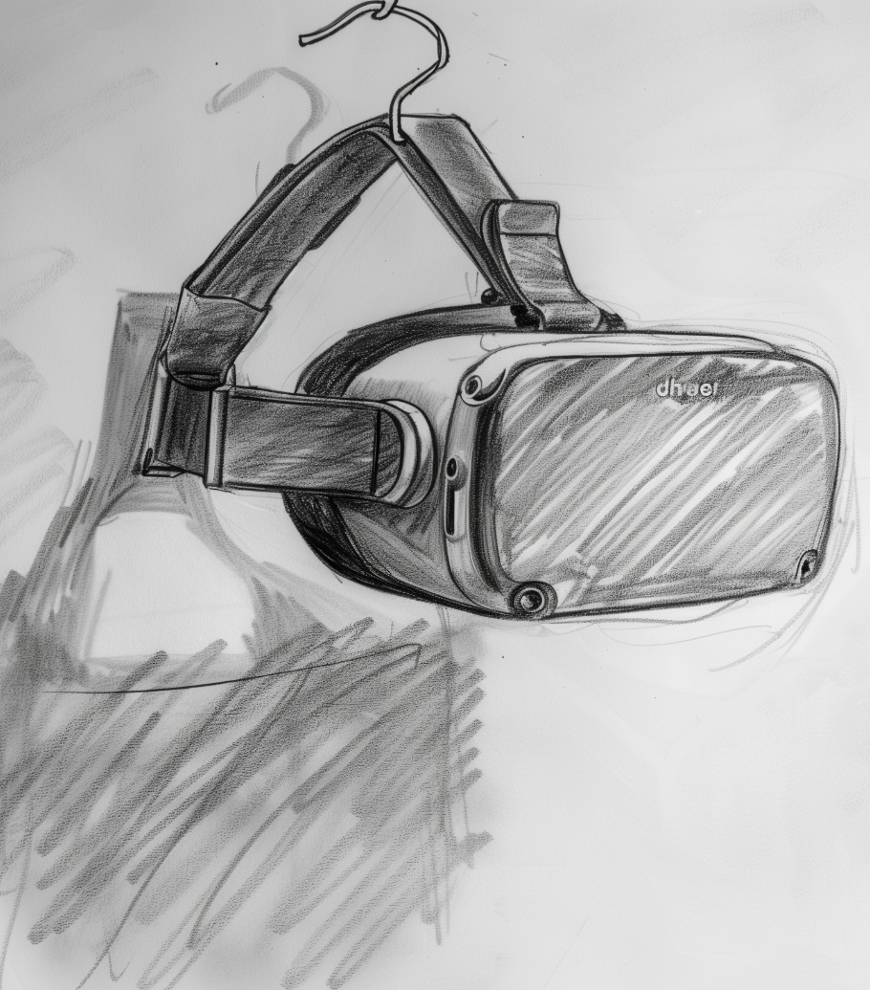
What are we doing?
Doel
Deze workshop is bedoeld om te ervaren hoe ethiek binnen XR en onderwijs samen kunnen komen. Het is een startpunt om je meer bewust te worden van ethische kwesties en hoe je daar in je eigen praktijk mee om zou kunnen gaan.
Reflectie
Wat is je opgevallen tijdens de workshop?
Hoe zou je ethische kwesties in de toekomst meer bespreekbaar kunnen maken in een project?
Notes:
Learner Slide
For audience of students or new learners that will need more time to consider the concepts we will discuss in the game. For audience that have less use for other tools or ‘next steps’ after the game in their work.
Slide voor leerlingen
Voor studenten of nieuwe leerlingen die meer tijd nodig hebben om na te denken over de concepten die we in het spel bespreken. Voor een publiek dat minder gebruik maakt van andere hulpmiddelen of 'volgende stappen' na het spel in hun werk.

Slide 11
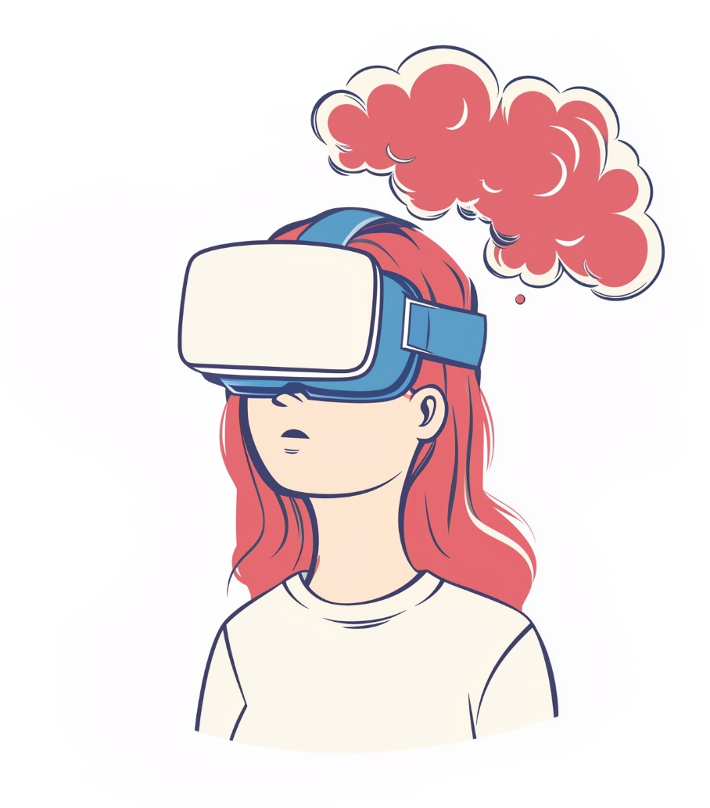
Laten we eens kijken naar ‘waarden’
Wat zijn waarden?
Waarden zijn de principes en prioriteiten die bepalen hoe we denken, handelen en beslissingen nemen.
Als we het hebben over XR in het onderwijs, helpen waarden ons om de volgende vragen te stellen:
Wat moet deze technologie beschermen of bevorderen?
Is dit veilig voor studenten?
Hoe vinden we een evenwicht tussen innovatie en ethische kwesties?
Neem even de tijd om na te denken over uw eigen waarden voordat we beginnen.

Slide 12
Jouw persoonlijke waarden – 5 min
Pak een vel papier voor jouw persoonlijke waarden-canvas.
Schrijf jouw top 3 van persoonlijke waarden op. Wat vind jij belangrijk als het gaat om XR in het onderwijs of in het algemeen?
Formuleer 1 grote vraag die je hebt over XR in het onderwijs en publieke waarden.
Hou dit vel papier bij de hand.
Notes:
Opmerking: Overweeg de tijd te nemen voor mensen om zichzelf kort aan elkaar voor te stellen en hun grote vraag te stellen nadat ze die hebben opgeschreven op hun profielblad.

Slide 13
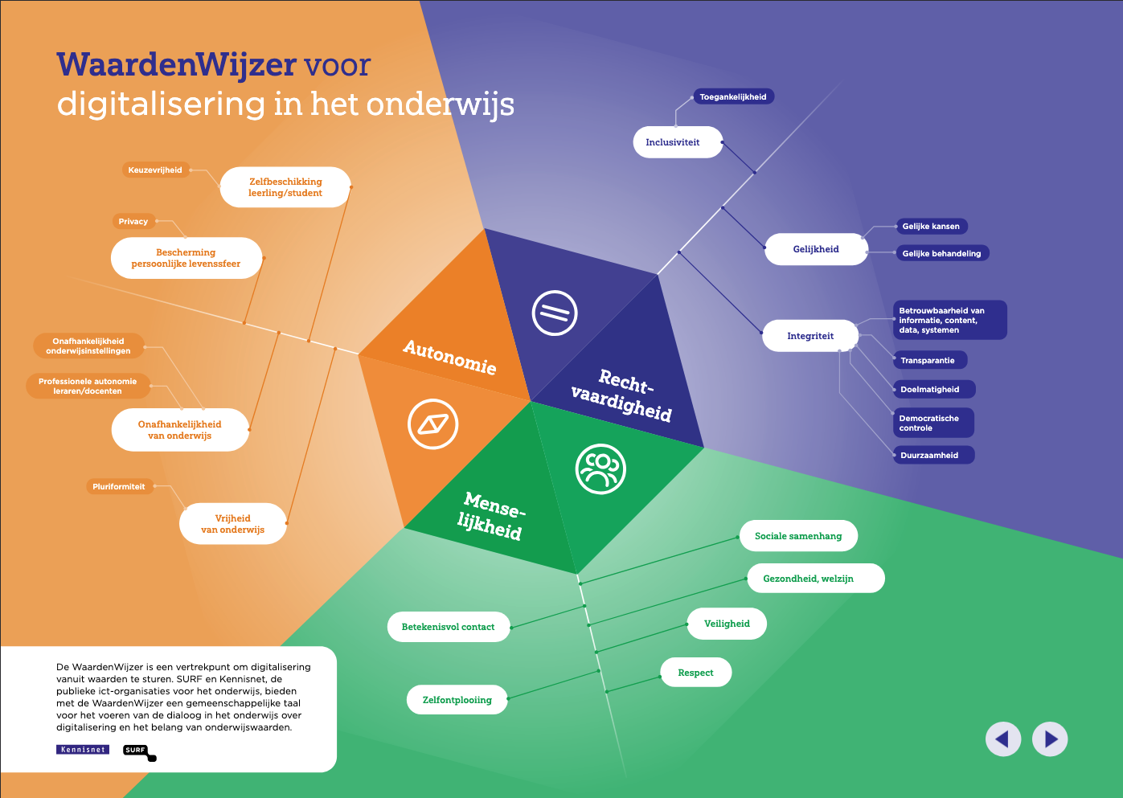
Hulp nodig bij de waarden?
Notes:
Presentatienotities:
Deze waarden worden gedeeld door onze aangesloten instellingen, maar er zijn nog veel meer mogelijke waarden die in de toekomst van digitalisering in overweging kunnen worden genomen!
Gebruik deze tool als een gedeelde waardenbank, of breng uw eigen waarden mee!
Link to value compass: https://www.surf.nl/themas/publieke-waarden/waardenwijzer

Slide 14


Leg het persoonlijke profielformulier voorlopig even weg.
Bewaar het voor later.

Slide 15

Group Phase – 3 Min
Vorm groepen van 4 of 5 personen.
Neem 1 bedrijfskaart.
Lees de bedrijfskaart voor aan je team.
  Begin met “Wij werken bij...”
Notes:
Presentatienotities:
Verzamel de spelers rond tafels of in delen van de ruimte.
Deel de bedrijfskaarten uit.
Geef ze even de tijd om de kaarten te lezen. Maak de rolkaarten klaar.

Slide 16
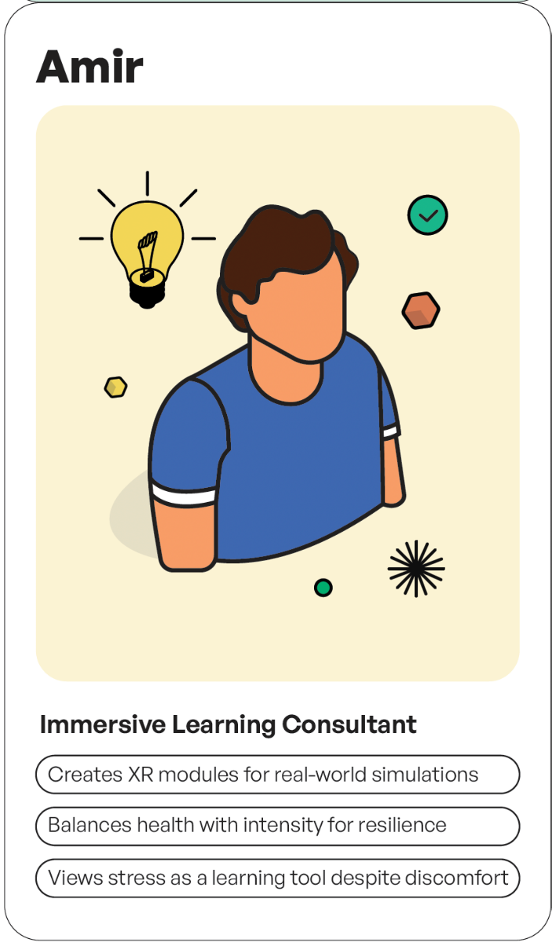
Group Phase – 5 Min
Spelleider: Deel de rolkaarten uit.
Deel je rol met de anderen in je bedrijf.
Zorg ervoor dat je je rol uitspreekt.
  Deel waar je personage in gelooft.
Notes:
Presentatienotities:
Deel de rolkaarten uit.
Geef de spelers de tijd om hun rol te lezen en te bespreken of zich in hun rol in te leven.

Slide 17
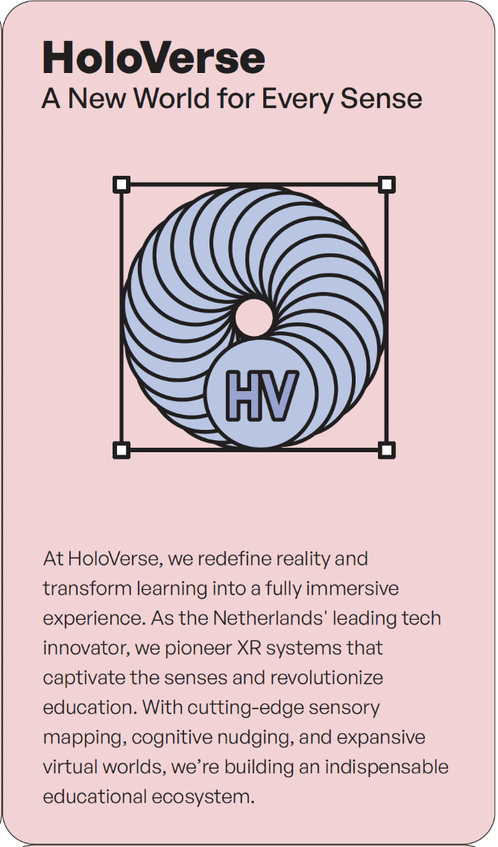
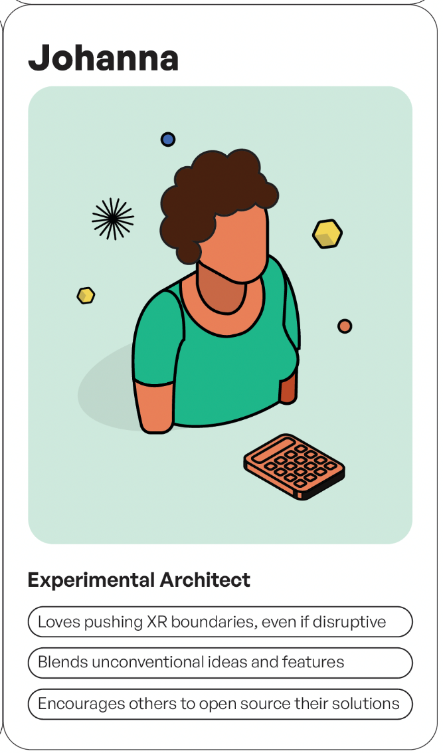
Dit is uw team.
Polder Perspectives XR is een rollenspel.
Bedrijven hebben hun eigen waarden die ze in hun producten stoppen.
Iedereen speelt een rol in een bedrijf.
Kom bij dit bedrijf werken om de opdracht op te lossen met andere doelen dan je misschien gewend bent.
Neem deze functie op je om een product te helpen vormgeven met de waarden van iemand anders in gedachten.

Slide 18

Group Phase – 5 Min
Spelleider:
  Deel uw conceptcanvas uit.
  Deel de opdracht.
Beide groepen krijgen dezelfde opdracht/case.
  Bedrijven zullen een oplossing en een pitch voorbereiden voor de gegeven opdracht.
Notes:
Opmerkingen bij presentatie:
Geef alle bedrijven de tijd om de opdracht te lezen.
Het lezen van de opdracht kan helpen bij grotere groepen.
Commentaar geven op wat interessant of uniek is aan de opdracht kan nieuwere spelers helpen om mee te denken.
Maak doeken klaar om uit te delen tijdens of na het lezen van de opdracht.

Slide 19



Uw opdracht
Alle bedrijven krijgen dezelfde opdracht.
Klanten kunnen tijdens het ontwikkelingsproces van een oplossing nieuwe zorgen hebben.
Uw bedrijf moet zijn oplossing aan de klant presenteren.

Slide 20
Ambition
Assignments Phase

Slide 21

Opdracht
Dwalende ogen
We hebben een XR-oplossing nodig om studenten te monitoren tijdens examens met behulp van gezichtsherkenning, het scannen van leerlingen en het volgen van gedrag om spieken te voorkomen. Het systeem moet verdacht gedrag detecteren en tegelijkertijd een balans vinden tussen testintegriteit en respect voor de privacy van studenten. Hoe kunnen we ervoor zorgen dat tracking echt waarde toevoegt aan het examenproces?
Wat hebben we van jou nodig?
Gebruik gezichtsherkenning of eyetracking en zorg voor expliciete toestemming van de student.
Beperk biometrische tracking tot gedrag dat direct gerelateerd is aan examenintegriteit.
Hulpmiddelen voor toezicht opnemen die docenten in realtime ondersteunen.

Slide 22

Opdracht
Misdaadscène Simulator
We hebben een realistische plaats delict-simulatie nodig waarin studenten strafzaken kunnen onderzoeken. De ervaring moet meeslepend zijn, de privacy respecteren en het gebruik van gevoelige of levensechte details vermijden. Hoe kunnen we personen met eerdere criminele ervaring betrekken bij het ontwikkelingsproces, of de politie, om de leerervaring te verrijken?
Wat hebben we van jou nodig?
Gebruik handtracering om leerlingen in staat te stellen om te gaan met bewijsmateriaal.
Gebruik stemherkenning voor gesimuleerde verhoren.
Implementeer LiDAR-technologie om plaatsen delict nauwkeurig in kaart te brengen.

Slide 23

Opdracht
Virtueel Ziekenhuis
We willen een realistische medische simulatie creëren waarin studenten virtuele patiënten kunnen diagnosticeren en behandelen, zodat ze situaties met hoge druk kunnen ervaren zonder overweldigende stress. De omgeving moet zich aanpassen aan het leertempo van elke student en anonieme gegevens van echte patiënten bevatten om privacy te garanderen. Welke unieke of risicovolle situaties moeten we introduceren om leerlingen effectief en veilig uit te dagen?
Wat hebben we van u nodig?
Gebruik handtracking om lichamelijke onderzoeken en procedures te simuleren.
Gebruik stemherkenning voor interacties tussen arts en patiënt.
Gebruik eyetracking om focus en reactievermogen te beoordelen.

Slide 24
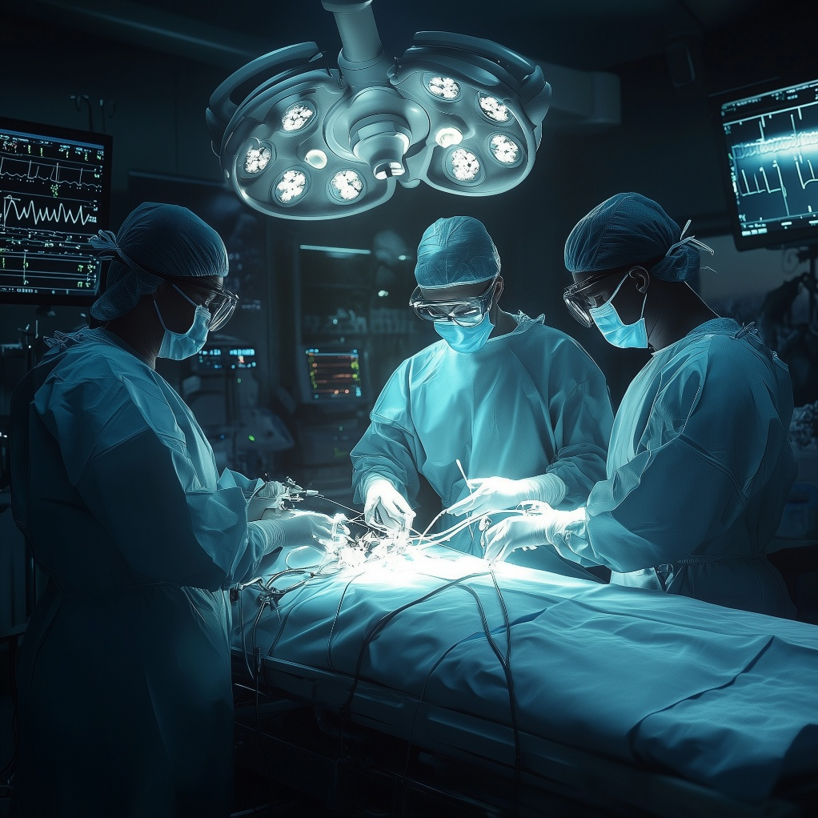
Opdracht
Simulator voor kritieke zorg
We hebben een meeslepende ervaring nodig waarbij studenten medische procedures met een hoog risico, zoals traumazorg, kunnen oefenen in realistische scenario's van leven of dood. De simulatie moet een balans vinden tussen intens realisme en ethische grenzen om studenten niet te overweldigen, zodat ze effectief leren zonder onnodige stress. Welke specifieke situaties met een hoge inzet zouden studenten kunnen stimuleren om veerkracht en besluitvorming onder druk te ontwikkelen?
Wat hebben we van jou nodig?
Gebruik handtracking om fysieke en chirurgische procedures te simuleren.
Gebruik spraakherkenning om realistische interacties tussen arts en patiënt mogelijk te maken.
Zorg ervoor dat echte patiëntgegevens volledig geanonimiseerd zijn om de privacy te beschermen.

Slide 25
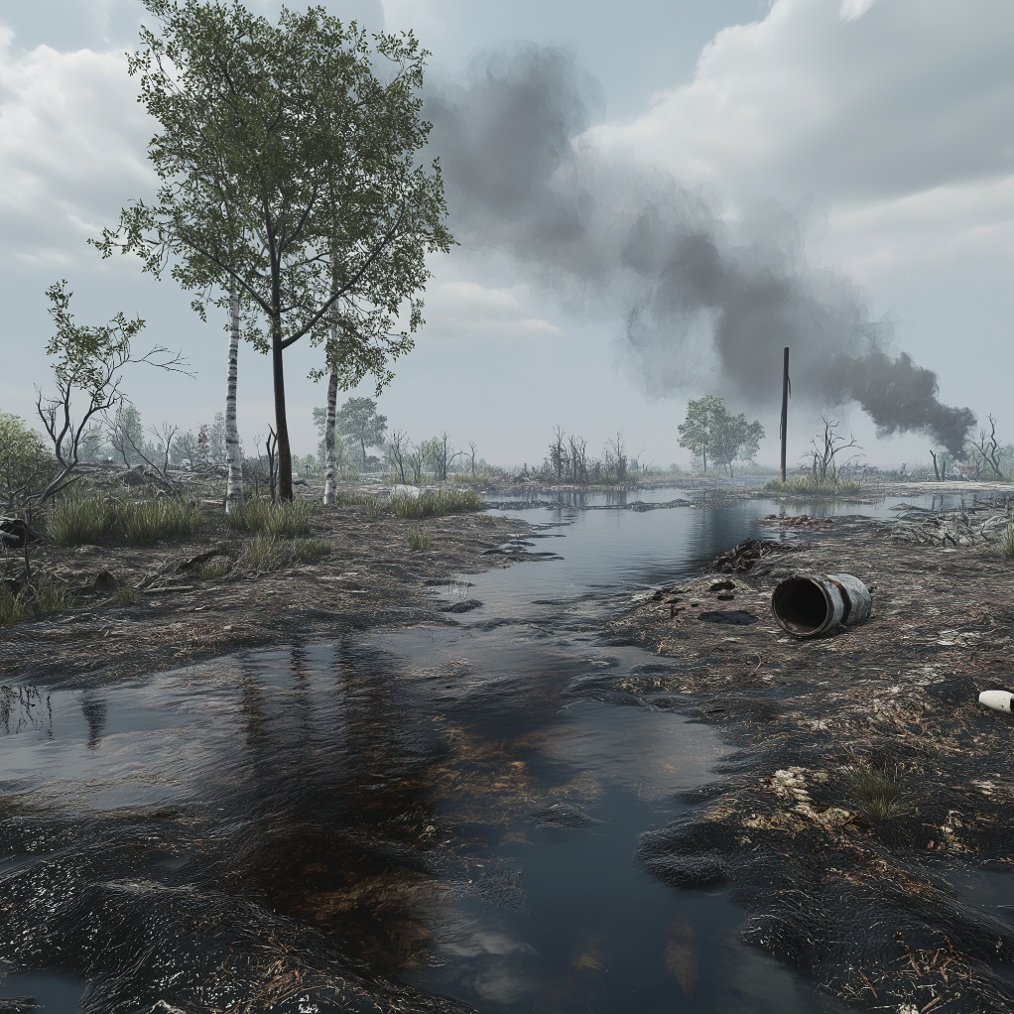
Opdracht
Milieuramp
We willen een verrijkte ervaring creëren waarin leerlingen milieurampgebieden kunnen verkennen, zoals olievlekken of ontboste gebieden. De simulatie moet leerlingen onderdompelen in de impact op het milieu zonder hen te overweldigen, terwijl de leerdoelen expliciet worden gemaakt. Hoe kunnen we deze omgevingen zo ontwerpen dat ze een emotionele band creëren met afgelegen gemeenschappen?
Wat hebben we van jou nodig?
Gebruik body tracking voor interactie met elementen van schade en herstel.
Implementeer stemherkenning zodat leerlingen vragen kunnen stellen en door de simulatie kunnen navigeren.
Neem gidsen op voor leerlingen in nieuwe gebieden

Slide 26
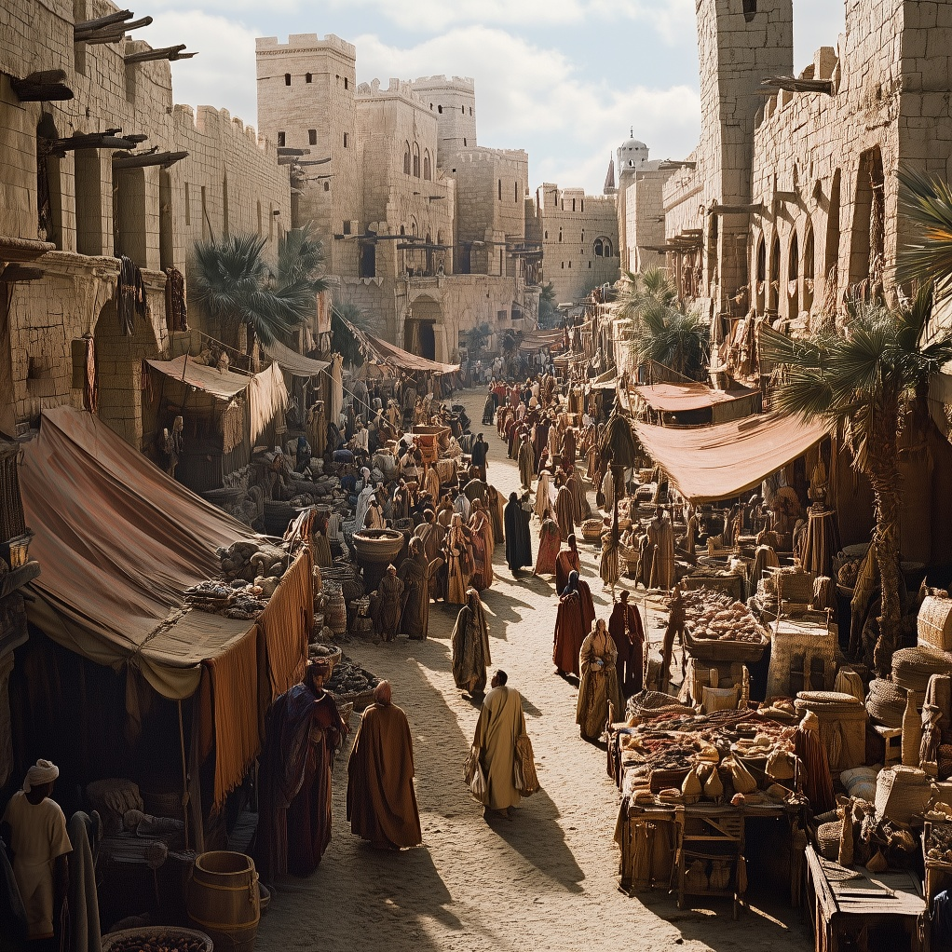
Opdracht
Bouwen aan het verleden
We hebben een meeslepende XR-ervaring nodig voor archeologiestudenten om de ruïnes van een handelsknooppunt uit het Romeinse tijdperk in Noord-Afrika te verkennen. De simulatie moet studenten leren artefacten te analyseren en te begrijpen hoe historische verhalen worden gevormd door degenen die ze interpreteren. Studenten moeten ook nadenken over de ethische uitdagingen van het presenteren van geschiedenis op een manier die alle culturele perspectieven respecteert.
Wat hebben we van jou nodig?
Gebruik interactieve functies zoals het restaureren van artefacten of het herscheppen van scènes uit het dagelijks leven.
Gebruik functies die rekening houden met culturele conflicten en verschillende interpretaties.
Voeg toegankelijkheidsopties toe voor leerlingen met een visuele beperking om inclusiviteit te garanderen.

Slide 27
Conceptfase –
15 min
Nu gaan we brainstormen over een oplossing voor deze opdracht
Pak het XR App Concept Canvas en vul het in om je te helpen je idee te structureren
Brainstorm eerst en deel je eerste ideeën
Vergeet niet op het canvas te schrijven!
Notes:
Opmerkingen bij de presentatie:
Bedenk hoeveel tijd je teams geeft voor deze fase.
Herinner de teams er tijdens de fase aan om het canvas in te vullen.
Wanneer het XR concept canvas voor een team voor minstens de helft is ingevuld, geef ze dan een ethische lenskaart om hun concept te verbeteren.

Slide 28
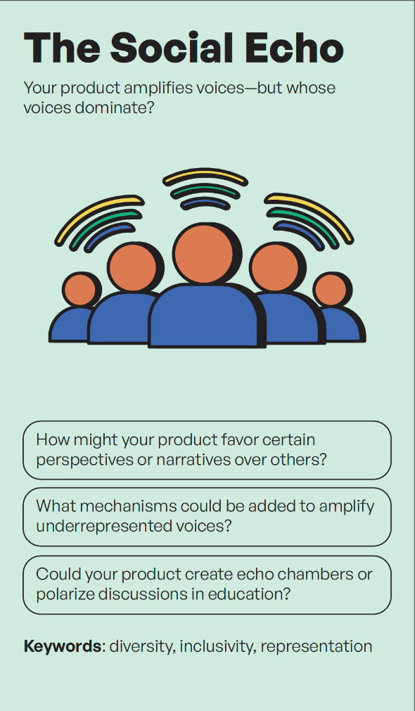
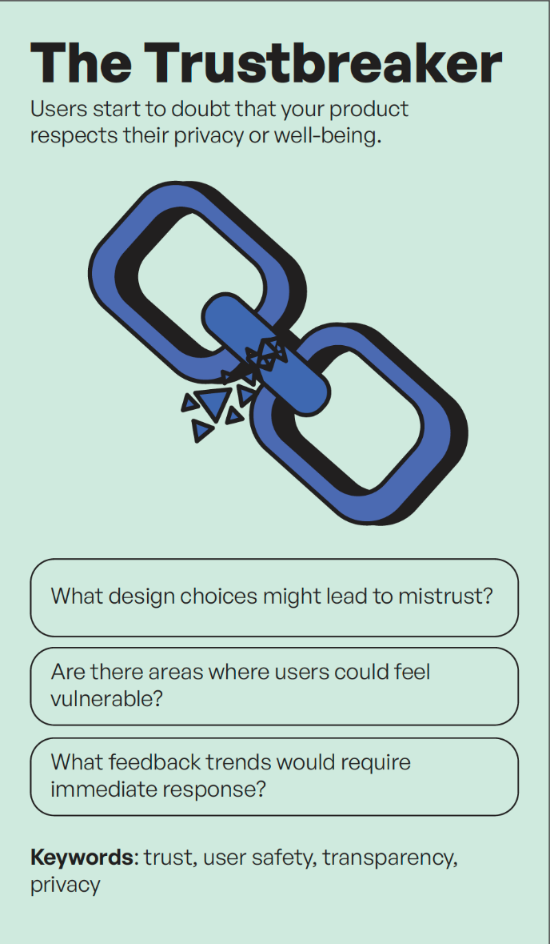
Ethische Lens Check fase – 10 min
De spelhost geeft je één Ethical Lenskaart
Lees een vraag voor aan je groep
Kijk door de “ogen” van de Ethical Lenskaart en evalueer of je concept rekening heeft gehouden met deze waarde of zorg. Verbeter je concept hiermee; maak het sterker!
Notes:
Opmerkingen bij de presentatie:
Wanneer het XR concept canvas voor een team voor minstens de helft gevuld is, geef ze dan een ethische lenskaart om hun concept te verbeteren.
Optie: Je kunt de lenskaarten aanbieden als “nieuwe zorgen die van de klant komen” als ze niet weten hoe ze de kaart moeten contextualiseren.
Laat de spelers de lenskaarten voorlezen aan het team, één vraag per keer.

Slide 29
Voorbeeld van een lenskaart
Scenario: Je bent bezig met het ontwikkelen van een XR-trainingsapp voor studenten in de gezondheidszorg.
Hoe toegankelijkheid uw ontwerp kan beïnvloeden:
Met toegankelijkheidUw oplossing kan spraakopdrachten, aanpasbare tekstgroottes en opties voor kleurenblinde gebruikers bevatten.
Zonder toegankelijkheid
Uw oplossing is mogelijk alleen gebaseerd op visuele aanwijzingen en kleine tekst, waardoor sommige gebruikers moeite hebben om deel te nemen.
Denk eens na over:
Welke functies zouden uw oplossing inclusiever maken?
Wat zou u kunnen opofferen om het voor meer gebruikers toegankelijk te maken?
Notes:
Presentatienotities:
•Wanneer het XR-conceptcanvas voor een team voor minstens de helft is ingevuld, geef hen dan een ethische
lenskaart om hun concept te verbeteren.
•Optie: u kunt de lenskaarten aanbieden als “nieuwe zorgen van de klant” als ze niet weten hoe ze de kaart in context moeten plaatsen.
•Laat de spelers de lens kaarten voorlezen aan het team, één vraag per keer.

Slide 30
Pre-evaluation Phase
Pak je spelersprofielblad erbij en kijk nog eens wat je hebt opgeschreven.
Bereid je voor om een pitch te beoordelen op basis van je eigen publieke waardenkeuzes.
  Gebruik het eerste spelersprofielblad dat je hebt ingevuld.
  Dus niet op basis van je rolkaart.
Notes:
Presentatie Opmerkingen:
Hava-spelers pakken hun persoonlijke profielsheets die ze aan het begin van de workshop hebben ingevuld.
Aan de hand van dit blad gaan we op zoek naar waardeafstemming.
Actie: Een bedrijf zal hun oplossing pitchen, de luisteraars moeten hun oplossing beoordelen via het persoonlijke profielblad.
-- Als je meerdere bedrijven hebt, laat dan het ene bedrijf het andere beoordelen, niet alle bedrijven op één oplossing.

Slide 31
Bekijk uw persoonlijke profielblad
Pak je persoonlijke profielblad erbij en kijk nog eens wat je hebt opgeschreven.
Welke waarden vond je belangrijk die anders waren dan je rol in het bedrijf?
Schrijf je waarden op het
Notes:
Presentation Notes:
Hava players grab their personal profile sheets they filled out at the beginning of the workshop.
We are looking for value alignment based on this sheet.
Action: A company will pitch their solution, the listeners will need to review their solution via the personal profile sheet.
-- If you have multiple companies, have one company review another, not all companies on one solution.

Slide 32




Present Phase – 2 Min per group
Pitch uw concept aan de groep.
Gebruik uw conceptcanvas om u te helpen!
Rol van het publiek
  Haal uw persoonlijke waardecanvas tevoorschijn. Houd het bij de hand.
  Pak 1 ethische lenskaart voor uw groep om de presentator vragen te stellen.
Notes:
Presentation Notes:
We are looking for value alignment based on this sheet.
Action: A company will pitch their solution, the listeners will need to review their solution via the personal profile sheet.
If you have multiple companies, have one company review another, not all companies on one solution.
Another ethical lens card should be used from the team assessing the presenting company, please give them a new lens card or use the same one they had before.

Slide 33
Evaluation Phase
Beoordeling op basis van uw eigen persoonlijke profielblad
Volledigheid van de oplossing
Afstemming op uw waarden, op basis van de top 3 waarden op het persoonlijke profielblad, schaal 1-5.
Notes:
Presentation Notes:
Action: Collect these evaluation sheets and have players take a small break. Count up the points to deem a ‘winner’ for the session. Give room for deliberation and reflection by the players.
Make note of what you found interesting for both company solutions and any ethical or public value ‘red flags’ you noticed.

Slide 34
Pauze – 10 minuten

Slide 35
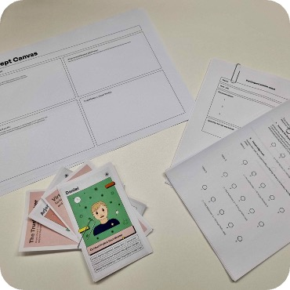
Evaluatie (vervolg)
Maak een overzicht van alle beoordelingen
Kies een winnaar!

Slide 36
What are we doing?
Doel
Deze workshop is bedoeld om te ervaren hoe ethiek binnen XR en onderwijs samenkomen. Het is een startpunt om je meer bewust te worden van ethische kwesties en hoe je hiermee om kunt gaan in je eigen praktijk.
Reflectie
Wat is je opgevallen tijdens de workshop?
Hoe kun je ethische kwesties in de toekomst beter bespreekbaar maken in een project?
Notes:
Slide voor leerlingen - Herinnering aan het einde om dit opnieuw te gebruiken!
Voor studenten of nieuwe leerlingen die meer tijd nodig hebben om na te denken over de concepten die we in het spel bespreken. Voor een publiek dat minder gebruik maakt van andere hulpmiddelen of 'volgende stappen' na het spel in hun werk.

Slide 37
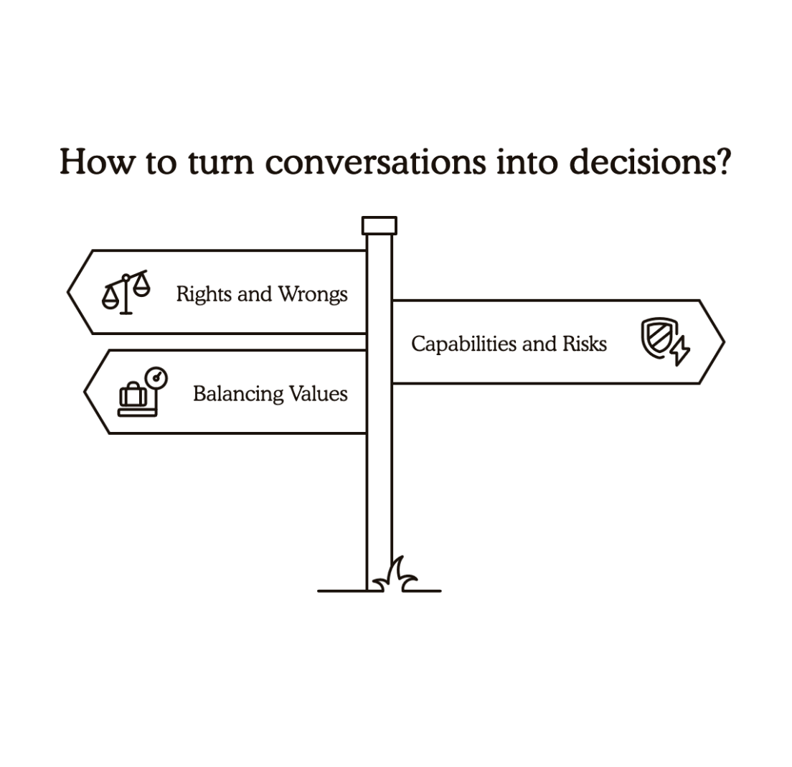
Let’s use: The Decision Making and Value Weighing Sheet
Inleiding
  We hebben veel gesproken over:
    Wat goed en fout is
    Mogelijkheden en risico's
    Het afwegen van waarden
Nu willen we u helpen om deze gesprekken om te zetten in beslissingen voor uw instelling!
Notes:
Het besluitvormings- en afwegingsformulier is bedoeld voor doelgroepen en spelers met besluitvormende functies binnen instellingen. Het kan ook nuttig zijn voor docenten en informatiemanagers die zich in besluitvormingsscenario's/functies bevinden.
Host notes:
Introduce the decision making sheet and why you find it valuable for your players.

Slide 38
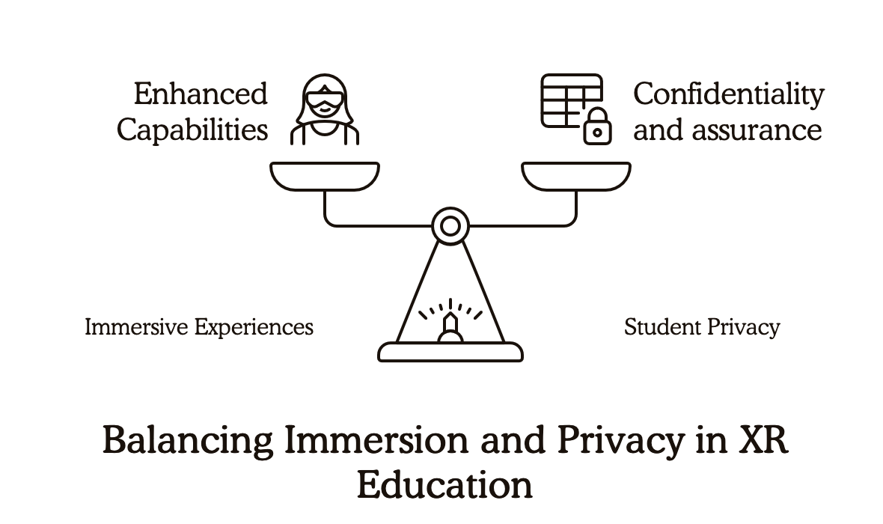
Decision Making and Value Weighing Sheet
Gastheer/gastvrouw
  Deel het Beslissings- en afwegingsformulier uit aan alle spelers.
Spelers
  Bekijk deel 1
  Doe dit alleen of met een partner van je tafel.
Tip voor spelers
  Wees specifiek bij het identificeren van de twee waarden die met elkaar in conflict waren, omdat dit je helpt om de afwegingen beter te begrijpen.
Example model of value weighing
Notes:
Opmerkingen van de gastheer:
Vraag de deelnemers om na te denken over een XR-beslissing waarmee ze in het spel werden geconfronteerd.
Vraag hen om twee waarden te identificeren die in die beslissing met elkaar in conflict leken te zijn.
Laat hen die twee waarden in de daarvoor bestemde ruimtes opschrijven.
Vraag hen vervolgens om na te denken over hoe dit conflict tussen waarden hun manier van denken over de beslissing heeft veranderd.
Moedig de deelnemers aan om hun voorbeelden en inzichten met de groep te delen.

Slide 39
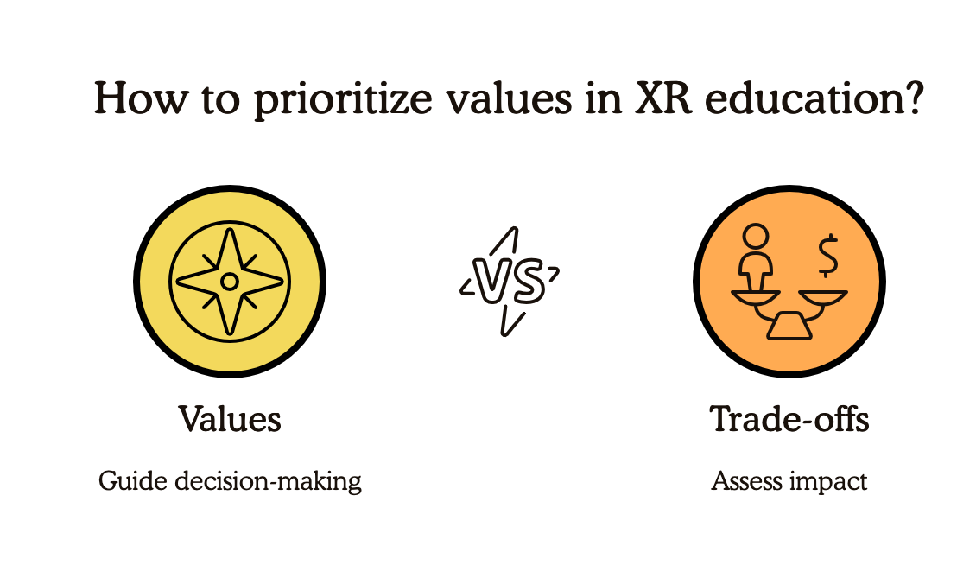
Section 2: What Do We Gain? What Do We Lose?
Spelers
  Ga naar sectie 2
Elke beslissing heeft voor- en nadelen.
  Als je voor één pad kiest, betekent dat meestal dat je iets anders moet opgeven. Kijk naar de waarden die je hierboven hebt opgeschreven.
Tip
  Denk na over de positieve resultaten als je waarde 1 prioriteit had gegeven, en ook over wat je had moeten opofferen of waar je compromissen voor had moeten sluiten.
Notes:
Opmerkingen van de gastheer:
Herinner de deelnemers aan de twee waarden die ze op de vorige dia hebben geïdentificeerd.
Vraag hen na te denken over wat er zou verbeteren en wat er zou kunnen lijden als ze prioriteit zouden geven aan elk van die waarden.
Laat hen de secties “Voordeel” en “Verlies” voor elke waarde invullen.
Benadruk dat geen enkele beslissing perfect is, maar dat het doordenken van deze afwegingen kan helpen om meer bewuste keuzes te maken.

Slide 40
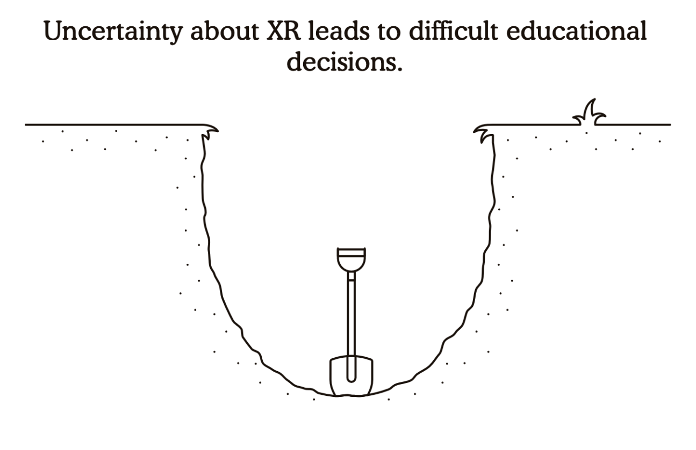
Section 3: What’s the Next Decision That Matters?
In uw werk houden de echte vragen niet op wanneer dit spel eindigt.
Uw instelling zal voor nieuwe keuzes komen te staan met betrekking tot XR in het onderwijs.
Tip:
  Bedenk welke belanghebbenden (bijv. docenten, studenten, IT, administratie) bij deze beslissing betrokken moeten worden en waarom hun perspectieven belangrijk zijn.
  Brainstorm over een actie die u kunt ondernemen om ervoor te zorgen dat het besluitvormingsproces doordacht en inclusief is en aansluit bij de waarden en prioriteiten van uw instelling.
Notes:
Instructies voor de workshopleider:
Vraag de deelnemers na te denken over de volgende beslissing die hun instelling zal moeten nemen met betrekking tot XR in het onderwijs.
Laat hen die beslissing beschrijven in de daarvoor bestemde ruimte.
Vraag hen na te denken over de voor- en nadelen van die beslissing en deze op te schrijven.
Vraag hen vervolgens wie er nog meer bij deze beslissing betrokken moet worden en waarom.
Laat hen ten slotte een stap voorstellen die zij kunnen nemen om ervoor te zorgen dat deze beslissing op verantwoorde wijze wordt genomen.
Moedig de deelnemers aan om hun inzichten en ideeën met de groep te delen.

Slide 41

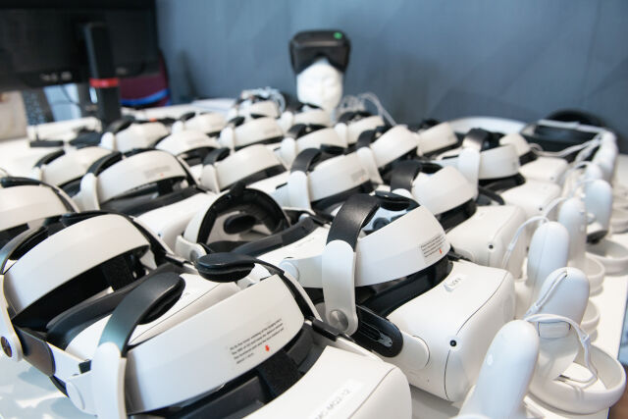
Plenary
Reflecteer op de resultaten
Belangrijkste observaties en overwegingen
Afsluiting

Slide 42
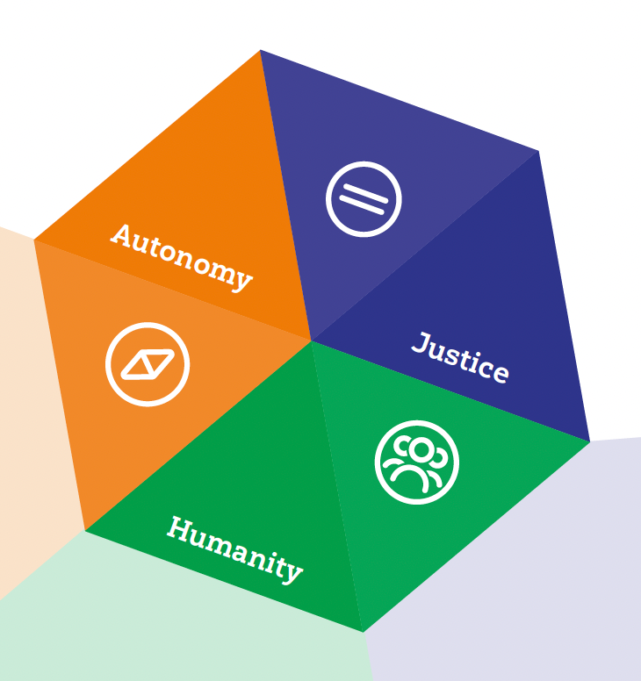
Wat zijn publieke waarden?
Publieke waarden zijn belangrijke principes die het algemeen goed dienen. Ze beschermen ieders belangen.
Over deze waarden wordt op allerlei niveaus gepraat: strategisch, tijdens de ontwerpfase en ook bij het gebruik van technologie.
Bij dit spel denken spelers na over de invloed van XR in het onderwijs op deze publieke waarden.
Meer weten? Ga naar https://www.surf.nl/themas/publieke-waarden
Notes:
Voor de vormgever: De 3 waarden in de afbeelding zijn in het Nederlands: Autonomie, Rechtvaardighed en Menselijkheid

Slide 43
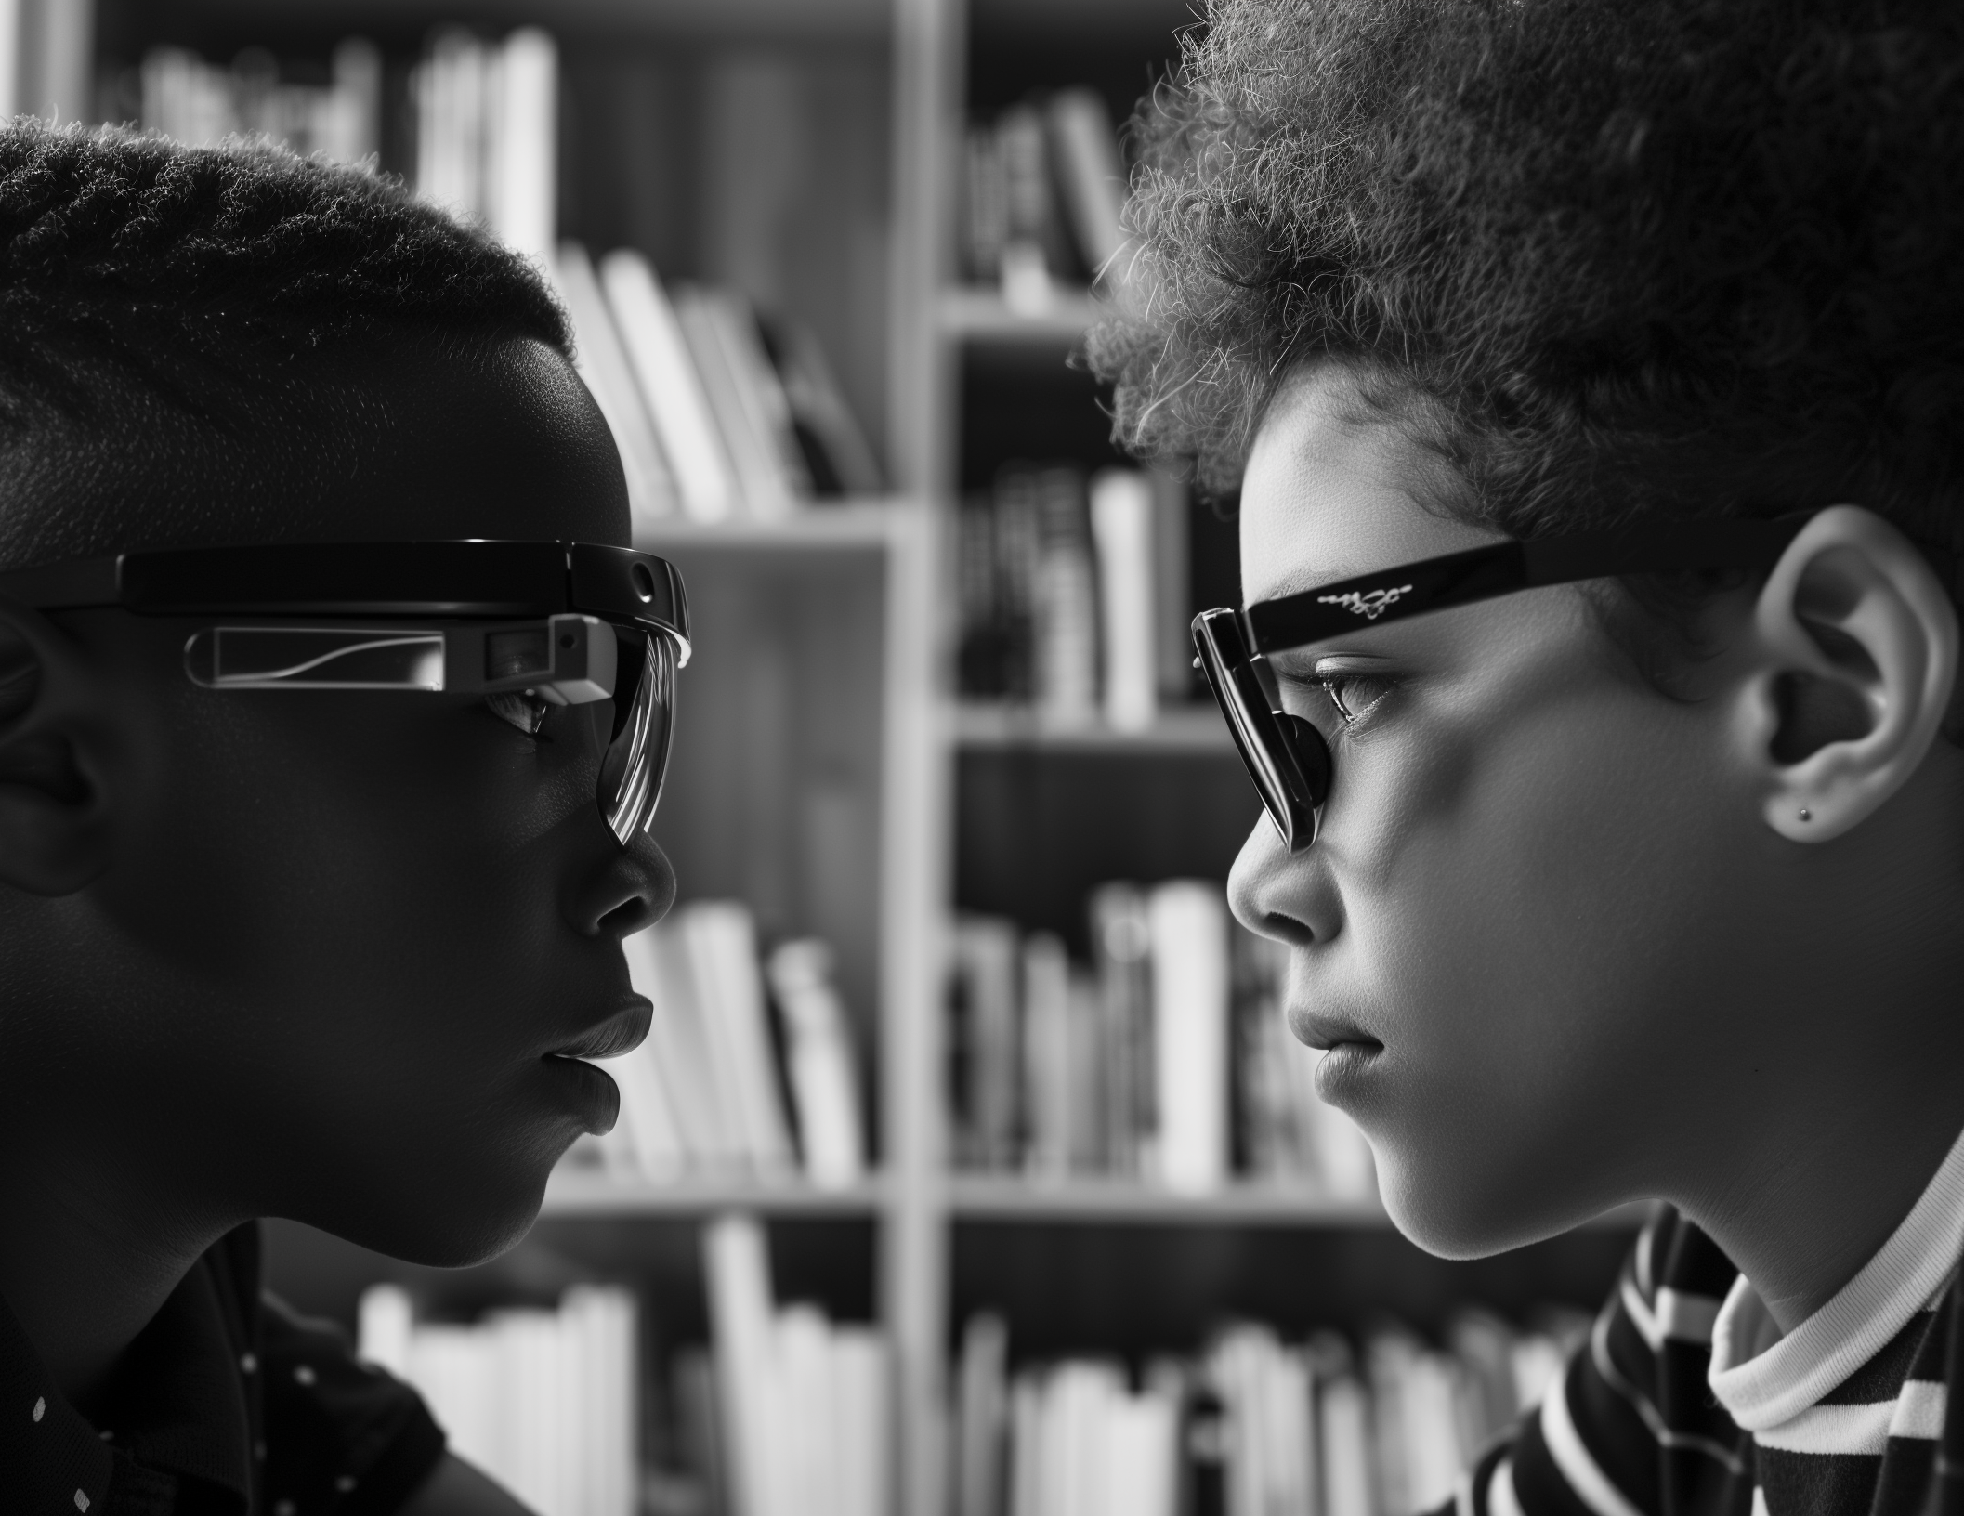
Wat is verantwoordelijke XR?
Verantwoordelijke XR gaat om het gebruik en de ontwikkeling van XR-technologie op zo’n manier dat onze publieke waarden in acht genomen worden.
zorgt ervoor dat ethische discusses plaatsvinden wanneer nieuwe XR- technologie wordt ingevoerd.
Dit spel daagt spelers uit om hun eigen verantwoordelijkheid te nemen op het gebied van ethiek. En om ook de ontwikkelaars kritisch te blijven beschouwen in allerlei scenario’s.

Slide 44
Responsible XR Resources
Responsible XR Pleio Community page:
  https://edu.nl/yc4wq
Public values for XR in education and research
  https://edu.nl/vxewe
SURFsounds special: tussen macht en moraal afl.1 Wat ging er mis
  https://edu.nl/fc6cr
Our report on Responsible Tech (eng/nl)
  https://edu.nl/6hyrt

